Slide 1

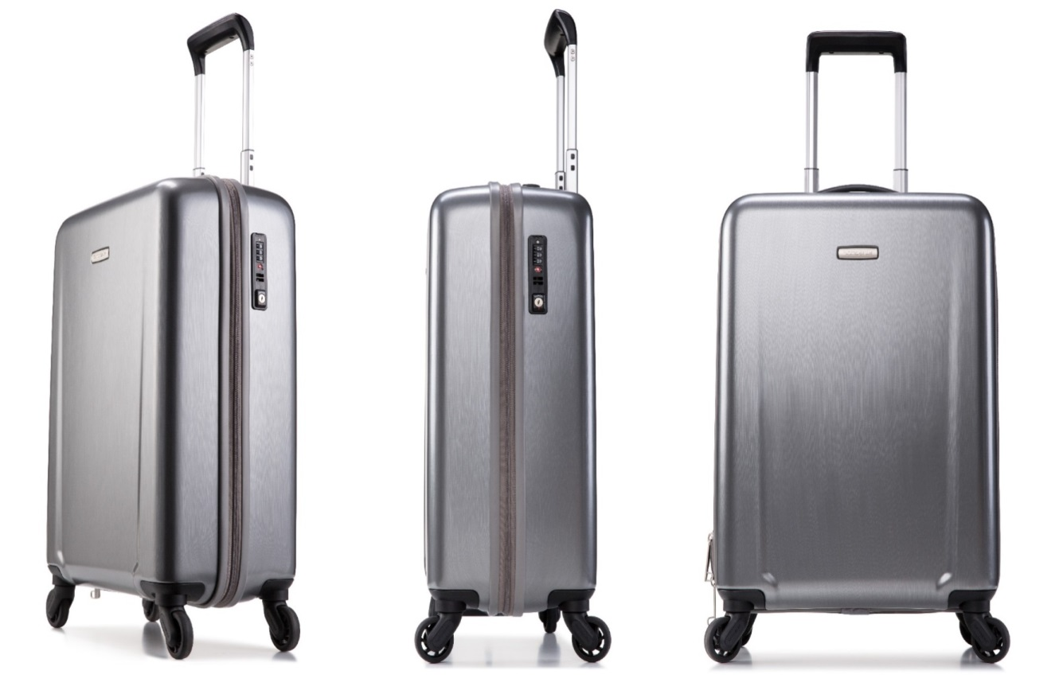
642*25017
产品展示
新秀丽拉杆箱
尺 寸：230×570×405mm
产品材质：外部-PC 内部-聚酯
产品颜色：银灰色
产品产地：中国
市场参考价：2280.00
批发价：900元
● 哑光拉丝表面，更时尚
● 超轻自重，超大空间容量
● TSA密码锁，让您的旅行更加安全方便
● 360°四轮万向静音轮，滑动自如
● 流线型设计，轻盈坚韧。

